Slide 1
게시판 첨부파일 #1
게시판 첨부파일
(write, view)

Slide 2
시나리오
게시글 마다 ‘임의개수의 첨부파일’ 추가 가능
업로드 경로는 Context Path / upload
업로드시 파일이름 기억(저장)
첨부파일 다운로드 가능. 다운로드시 업로드된 파일이름으로 다운받게 하기.
글 수정에서
첨부파일 삭제 가능.
첨부파일 새로 추가 가능
글 삭제시 DB뿐 아니라, 첨부파일도 경로에서 물리적인 파일도 삭제 하기
첨부파일 이 이미지인 경우 게시물 화면에 보이기. (view.do)

Slide 3
파일 세팅
JSP18_MVC (혹은 JSP22_JSTL) 의 파일들 가져온뒤 정상 가동 확인하기
: Java, 라이브러리, JSP

Slide 4
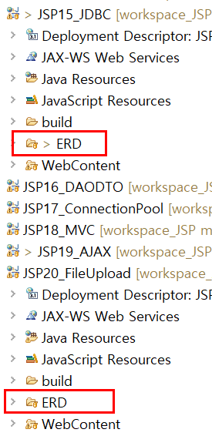
첨부파일 DDL 작성
DDL 은 JSP15_Jdbc 에서 JSP20_FileUpload 로 ERD 폴더 가져온뒤 작업
dbeaver 등을 사용하고 있다면 새프로젝트에 커넥션 세팅하기

Slide 5

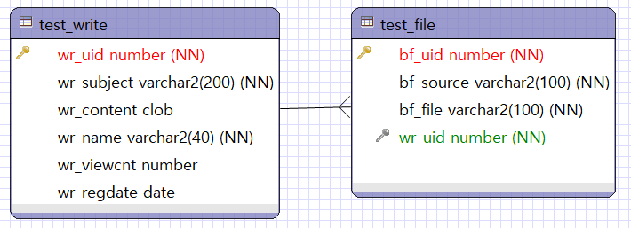
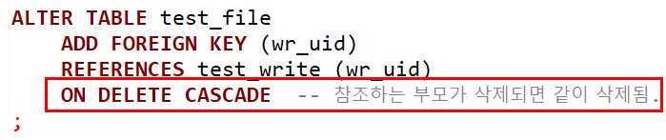
test_file 테이블 작성 + DDL 실행
test_write_oracle.erm 수정
test_file 테이블 작성
test_write_oracle2.sql 로 뽑기
test_files_seq 라는 이름으로 SEQUENCE 도 정의
test_write 가 삭제되면 함께 삭제되도록 ON DELETE 설정 →

Slide 6
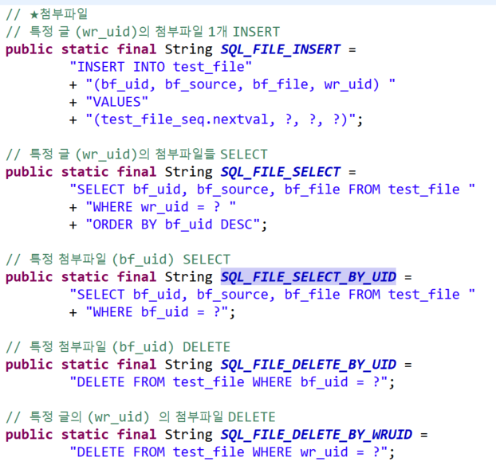
첨부파일 추가 쿼리문
D.java
Notes:
// ★첨부파일
// 특정 글 (wr_uid)의 첨부파일 1개 INSERT
public static final String SQL_FILE_INSERT =
"INSERT INTO test_file"
+ "(bf_uid, bf_source, bf_file, wr_uid) "
+ "VALUES"
+ "(test_file_seq.nextval, ?, ?, ?)";
// 특정 글 (wr_uid)의 첨부파일(들)을 SELECT
public static final String SQL_FILE_SELECT =
"SELECT bf_uid, bf_source, bf_file FROM test_file "
+ "WHERE wr_uid = ? "
+ "ORDER BY bf_uid DESC";
// 특정 첨부파일 (bf_uid) 하나를 SELECT
public static final String SQL_FILE_SELECT_BY_UID =
"SELECT bf_uid, bf_source, bf_file FROM test_file "
+ "WHERE bf_uid = ?";
// 특정 첨부파일 (bf_uid) 하나를 DELETE
public static final String SQL_FILE_DELETE_BY_UID =
"DELETE FROM test_file WHERE bf_uid = ?";
// 특정 글의 (wr_uid) 의 첨부파일(들)을 DELETE
public static final String SQL_FILE_DELETE_BY_WRUID =
"DELETE FROM test_file WHERE wr_uid = ?";

Slide 7
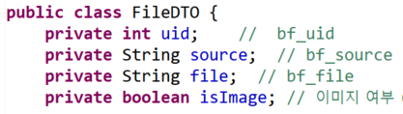
첨부파일 용 DTO 빈 객체 작성
패키지 : com.lec.beans 클래스 : FileDTO.java
생성자, getter, setter 작성!

Slide 8
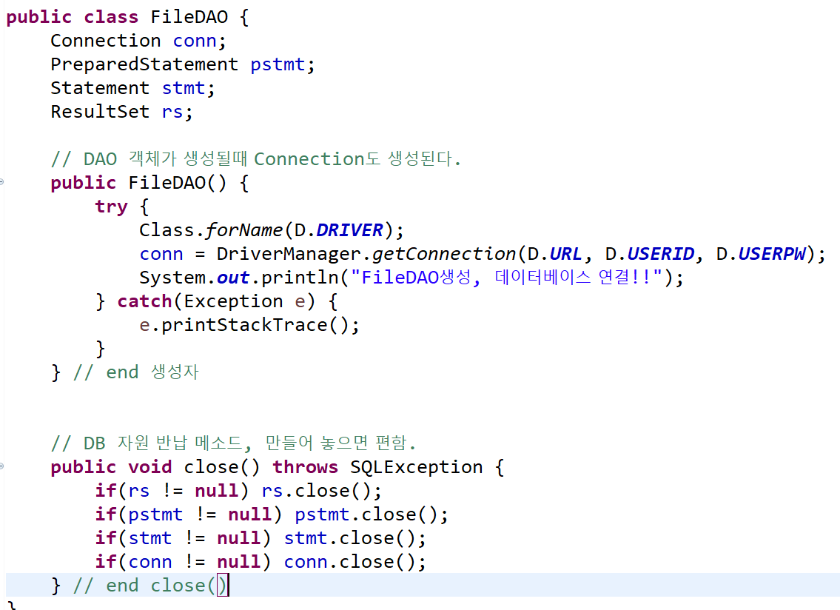
첨부파일용 DAO 작성
com.lec.beans FileDAO.java
Notes:
public class FileDAO {
Connection conn;
PreparedStatement pstmt;
Statement stmt;
ResultSet rs;
// DAO 객체가 생성될때 Connection 도 생성된다
public FileDAO(){
try {
Class.forName(D.DRIVER);
conn = DriverManager.getConnection(D.URL, D.USERID, D.USERPW);
System.out.println("WriteDAO생성, 데이터베이스 연결!!");
} catch (Exception e) {
e.printStackTrace();
} // end try
}// 생성자
// DB 자원 반납 메소드, 만들어놓으면 편함..
public void close() throws SQLException{
if(rs != null) rs.close();
if(pstmt != null) pstmt.close();
if(stmt != null) stmt.close();
if(conn != null) conn.close();
} // end close();
} // end DAO

Slide 9
글 작성.

Slide 10
write.jsp 수정
<form enctype="Multipart/form-data">

Slide 11
FileDAO 에 필요한 동작들
아래 메모 확인
Notes:
// 특정 글(wr_uid) 에 첨부파일(들) 추가 INSERT
// 글 update, insert 시 사용됨.
// TODO
// 첨부파일 읽어 들이기 ★
//---------------------------------------------------------------
// ResultSet --> DTO배열로 리턴
// TODO
// 특정 글 (wr_uid) 의 첨부파일(들) SELECT
// TODO
// 특정 파일 (bf_uid) 의 첨부파일 한개 SELECT
// TODO
// 물리적인 파일(들) 삭제
// TODO
// 특정 글 (wr_uid) 의 첨부파일(들) 삭제
//1) 물리적인 파일(들) 삭제, 2) DB 삭제
// TODO
// 복수개의 bf_uid 의 파일(들) 제거
// TODO

Slide 12
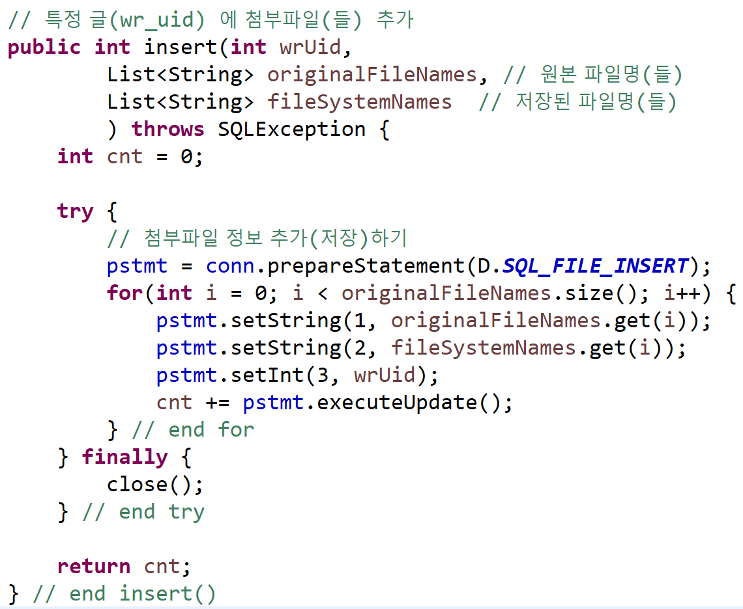
FileDAO 에 추가

Slide 13
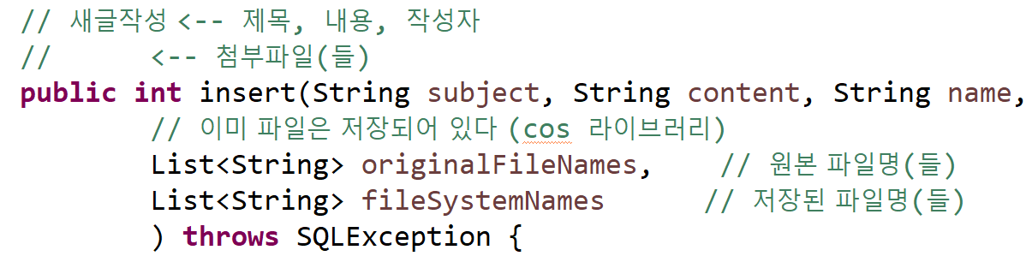
WriteDAO 수정 : insert 추가 (오버로딩)
원본파일 이름(들), 저장파일 이름(들) 을 매개변수 받고
글 먼저 insert 후 생성된 wr_uid 값 가져오기 (auto-generated 된 key 값!)

Slide 14
WriteCommand.java 수정
MultiPartRequest 사용!
일단 multipart 로 request 가 발생되면, 기존의 request.getParamerter가 안된다.
// 1. MultipartRequest 생성 -> 파일 업로드 됨
업로드된 파일의 '원본이름(들)' 과 '저장된 이름(들)' 받아오기
게시글 및 첨부파일 -> DB 에 저장

Slide 15
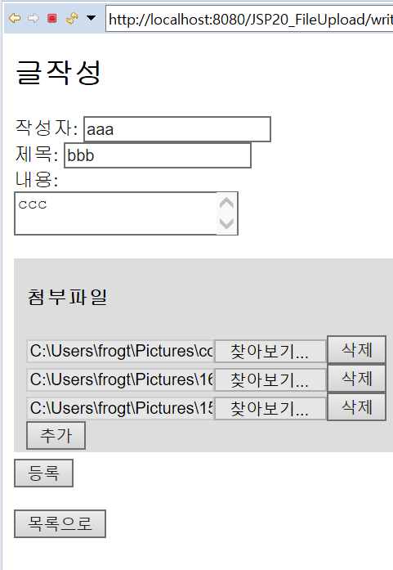
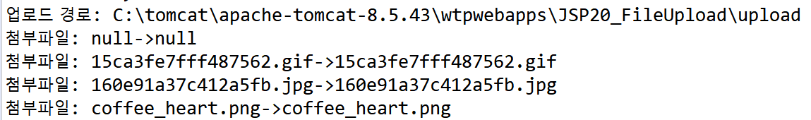
동작확인!
업로드 폴더에 파일생기는지 확인!
DB 에도 제대로 INSERT 되는지 확인

Slide 16
글 읽기

Slide 17
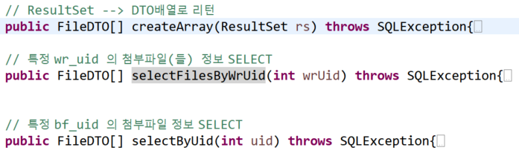
FileDAO 에 추가
Notes:
// ResultSet --> DTO배열로 리턴
public FileDTO[] createArray(ResultSet rs) throws SQLException{
FileDTO arr[] = null; // DTO 배열로 리턴할거다
ArrayList<FileDTO> list = new ArrayList<FileDTO>();
while(rs.next()){
int uid = rs.getInt("bf_uid");
String source = rs.getString("bf_source");
String file = rs.getString("bf_file");
FileDTO dto = new FileDTO(uid, source, file);
list.add(dto);
}//end while
arr = new FileDTO[list.size()]; // 리스트에 담긴 DTO 의 개수만큰의 배열 생성
list.toArray(arr); //리스트에 저장된 데이터를 배열 객체에 복사
return arr;
} // end createArray()
// 특정 wr_uid 의 첨부파일(들) 정보 SELECT
public FileDTO[] selectFilesByWrUid(int wrUid) throws SQLException{
FileDTO arr[] = null;
try{
// 트랜잭션 처리
pstmt = conn.prepareStatement(D.SQL_FILE_SELECT);
pstmt.setInt(1, wrUid);
rs = pstmt.executeQuery();
arr = createArray(rs);
}finally{
close();
} // end try
return arr;
} // end selectFilesByWrUid()
// 특정 bf_uid 의 첨부파일 정보 SELECT
public FileDTO[] selectByUid(int uid) throws SQLException{
FileDTO arr[] = null;
try{
// 트랜잭션 처리
pstmt = conn.prepareStatement(D.SQL_FILE_SELECT_BY_UID);
pstmt.setInt(1, uid);
rs = pstmt.executeQuery();
arr = createArray(rs);
}finally{
close();
} // end try
return arr;
} // end selectByUid()

Slide 18
ViewCommand 수정
wr_uid 값에 첨부된 파일을 test_file 에서 읽어들이기 → FileDTO []
이미지 파일 여부 체크하여 세팅 하기
결과(FileDTO [] ) 를 request 에 담아 VIEW 에 보내기

Slide 19
view.jsp
첨부파일 및 다운로드 링크
이미지 파일인 경우 보여주기

Slide 20
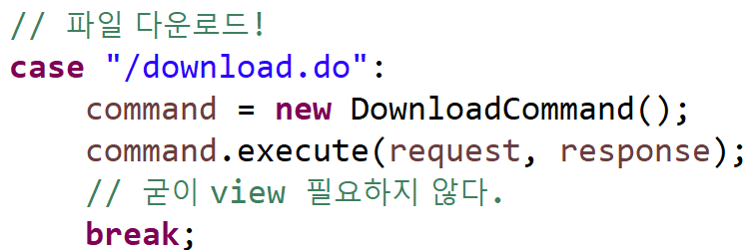
Controller 에 추가
download.do 처리

Slide 21
DownLoadCommand.java .추가
특정 bf_uid 값의 파일 다운로드

